Slide 1
Thesis Pictures

Slide 2
CSR: row_ptr
0
1
2
CSR: col_ind
0
1
CSR: value
1
-2
-3
1
1
-4
-5
1

Slide 3
Parent Class: CSolver
CSolver
CSysMatrix Jacobian
CEulerSolver
CNSSolver
CSysVector rhs & sol
CTurbSolver
CTurbSASolver
CSysSolve System
CTurbSSTSolver
A
B
B是A的子类
A
B
B是A的类成员变量

Slide 6
warp0
warp1
warp2
warp3
warp4
warp5
warp6

Slide 8
A⁻¹
B
C
D
warp0
warp1
warp2
warp3
warp4
warp5
warp6

Slide 10
lane_Id_div_16 = 0
lane_Id_div_16 = 1
线程
共享内存

Slide 11
线程
共享内存

Slide 13
1
2
3
4
5
6
7
8
9

Slide 14
1
2
3
4
5
6
7
8
9

Slide 16
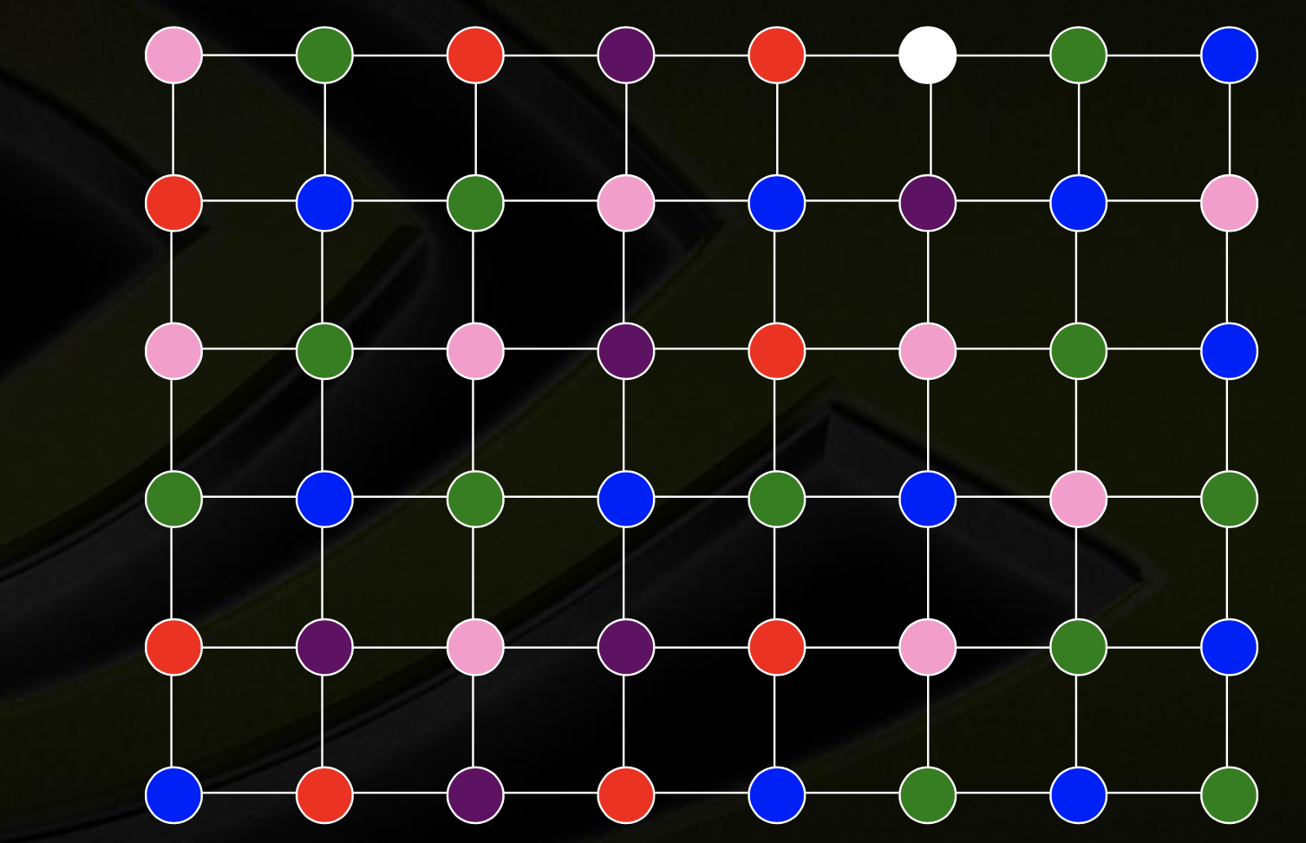

Slide 19
5
8
当地最大值
2
4
6
7
当地最小值
1
3
邻点

Slide 21
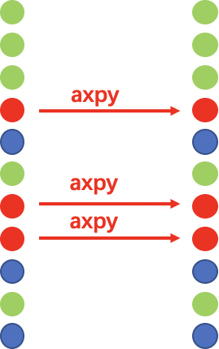
向量校正

Slide 22

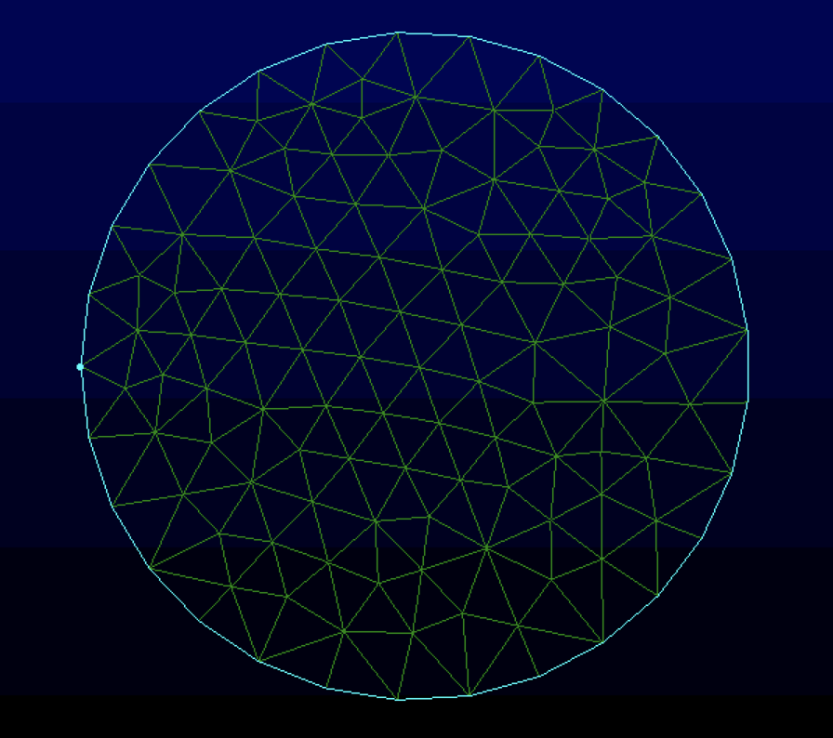

Slide 27
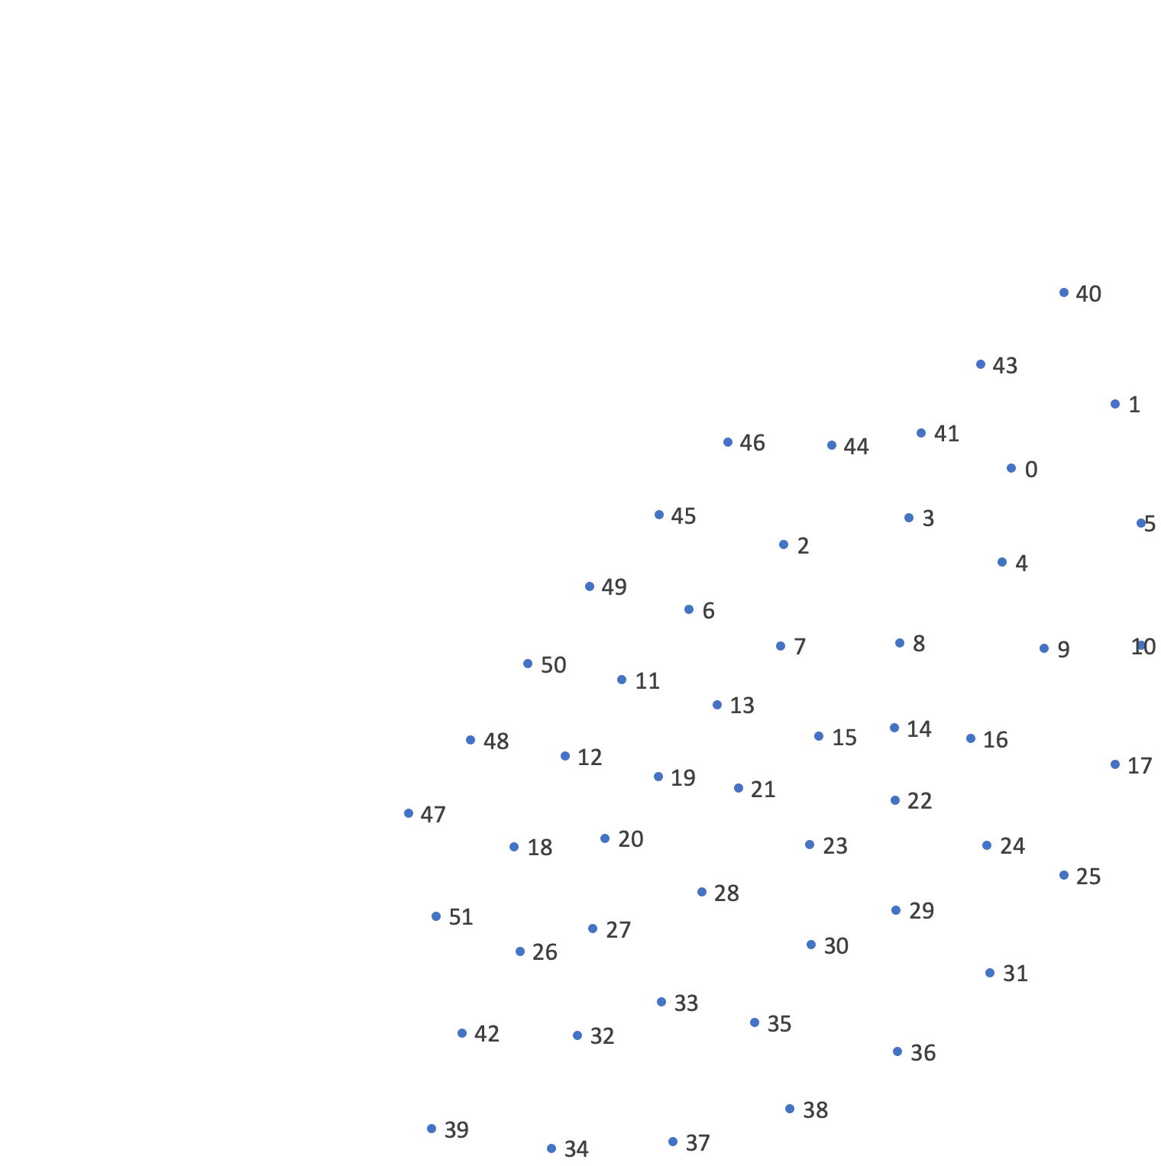
Core 1
40
43
1
46
44
41
0
45
2
3
5
4
49
6
50
7
8
9
10
11
13
48
15
14
16
12
19
17
47
21
22
18
20
23
24
28
25
51
27
29
26
30
31
42
32
33
35
36
39
38
34
37

Slide 28
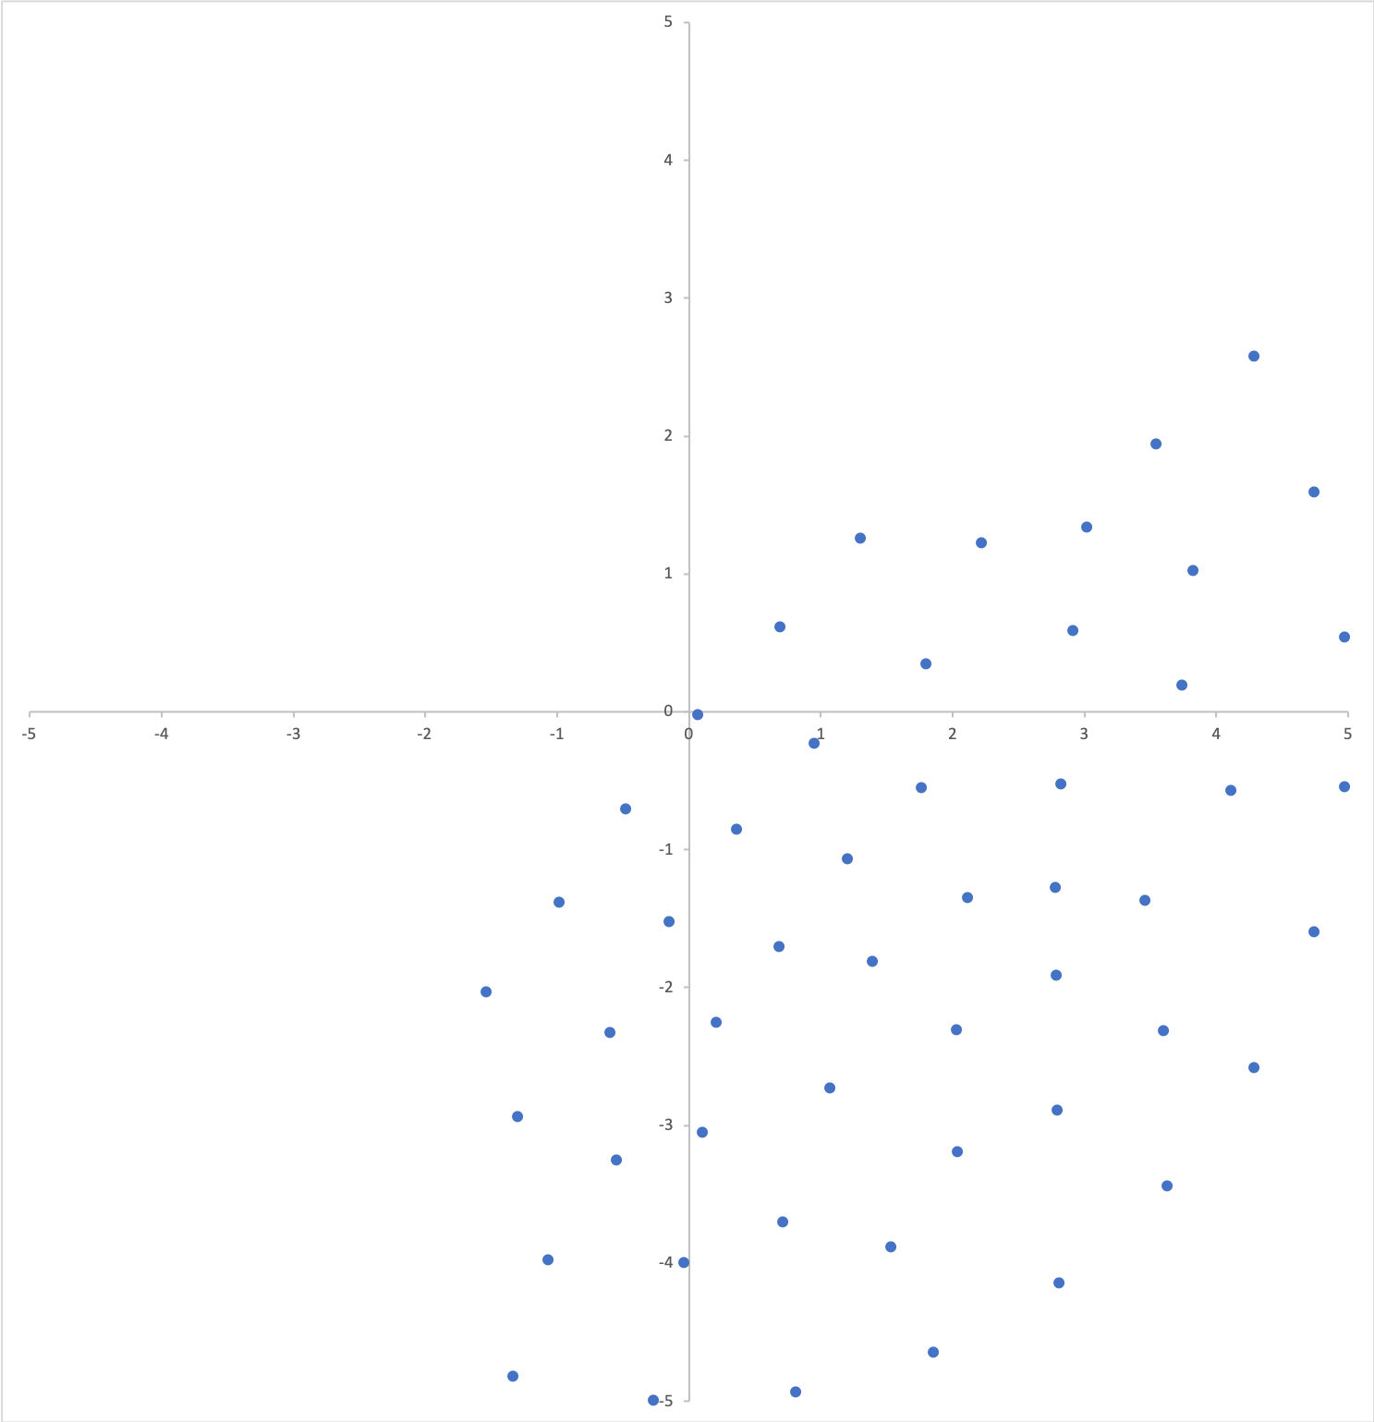
Core 1

Slide 30
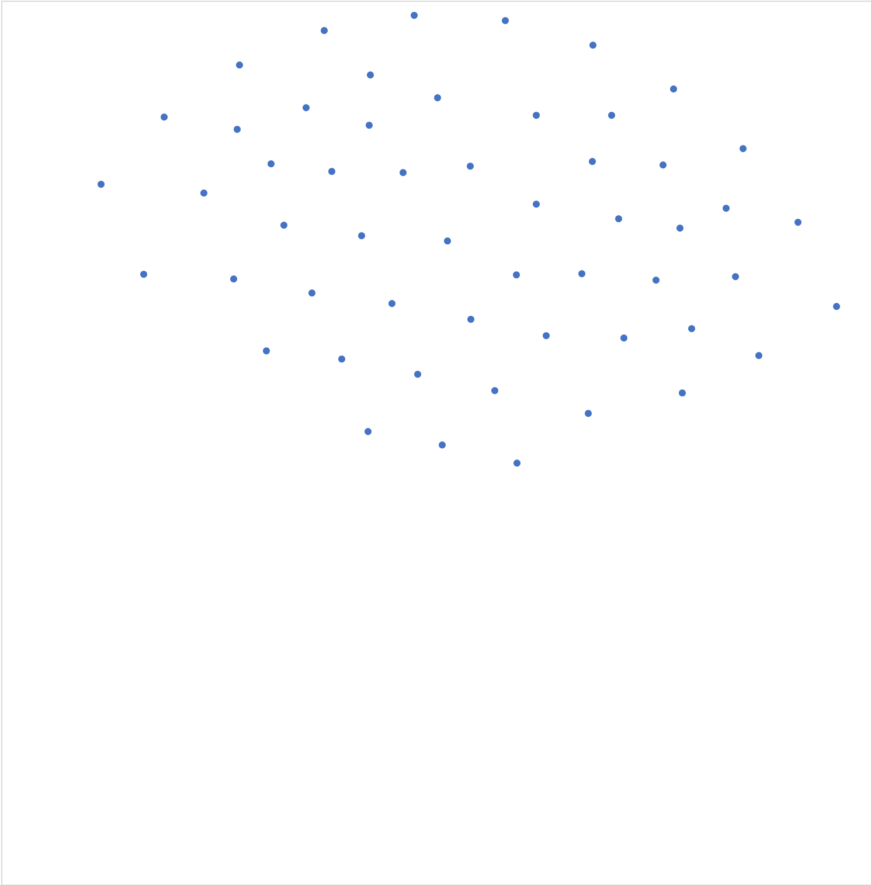
Core 2

Slide 31
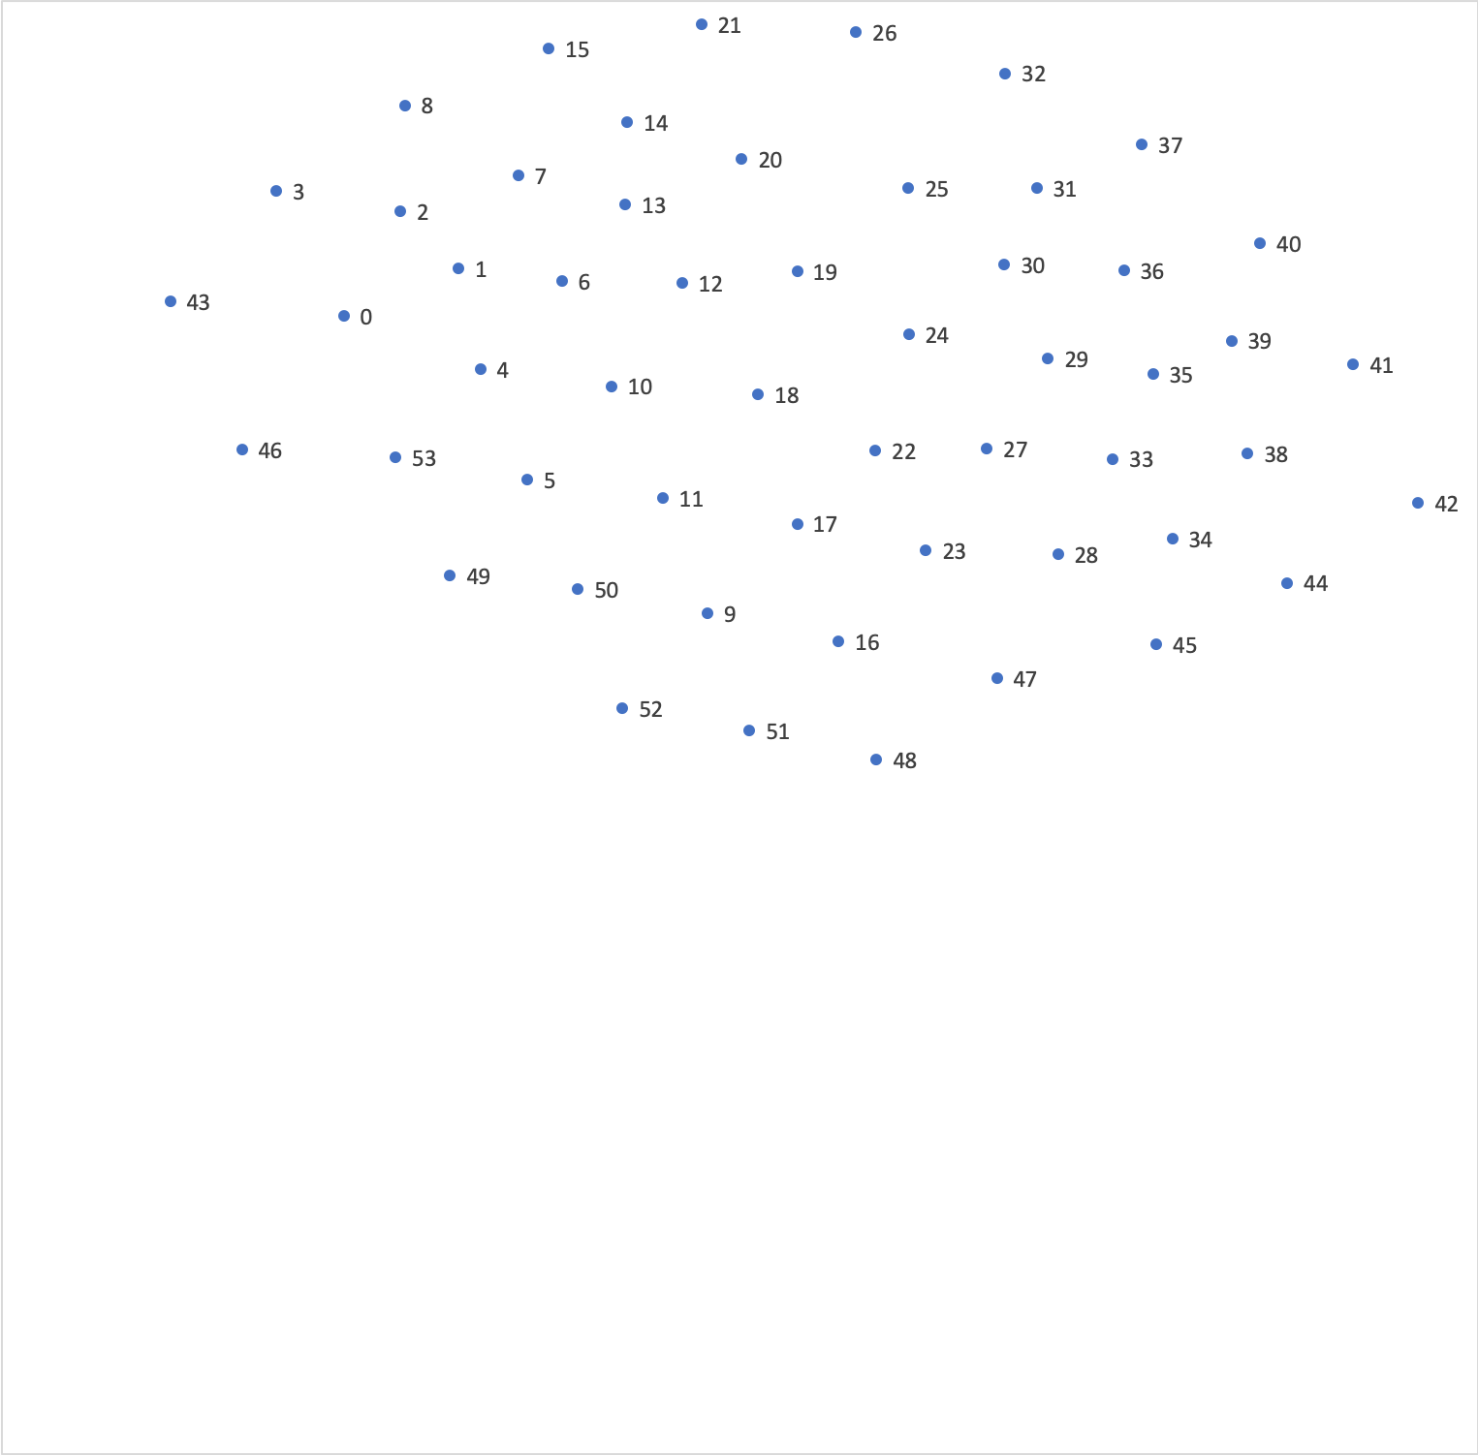
Core 2
15
21
26
8
32
14
20
37
3
7
25
31
2
13
40
43
1
6
12
19
30
36
0
24
4
29
39
41
10
18
35
46
53
22
27
33
38
5
11
42
17
23
28
34
49
50
44
9
16
45
52
47
51
48

Slide 32
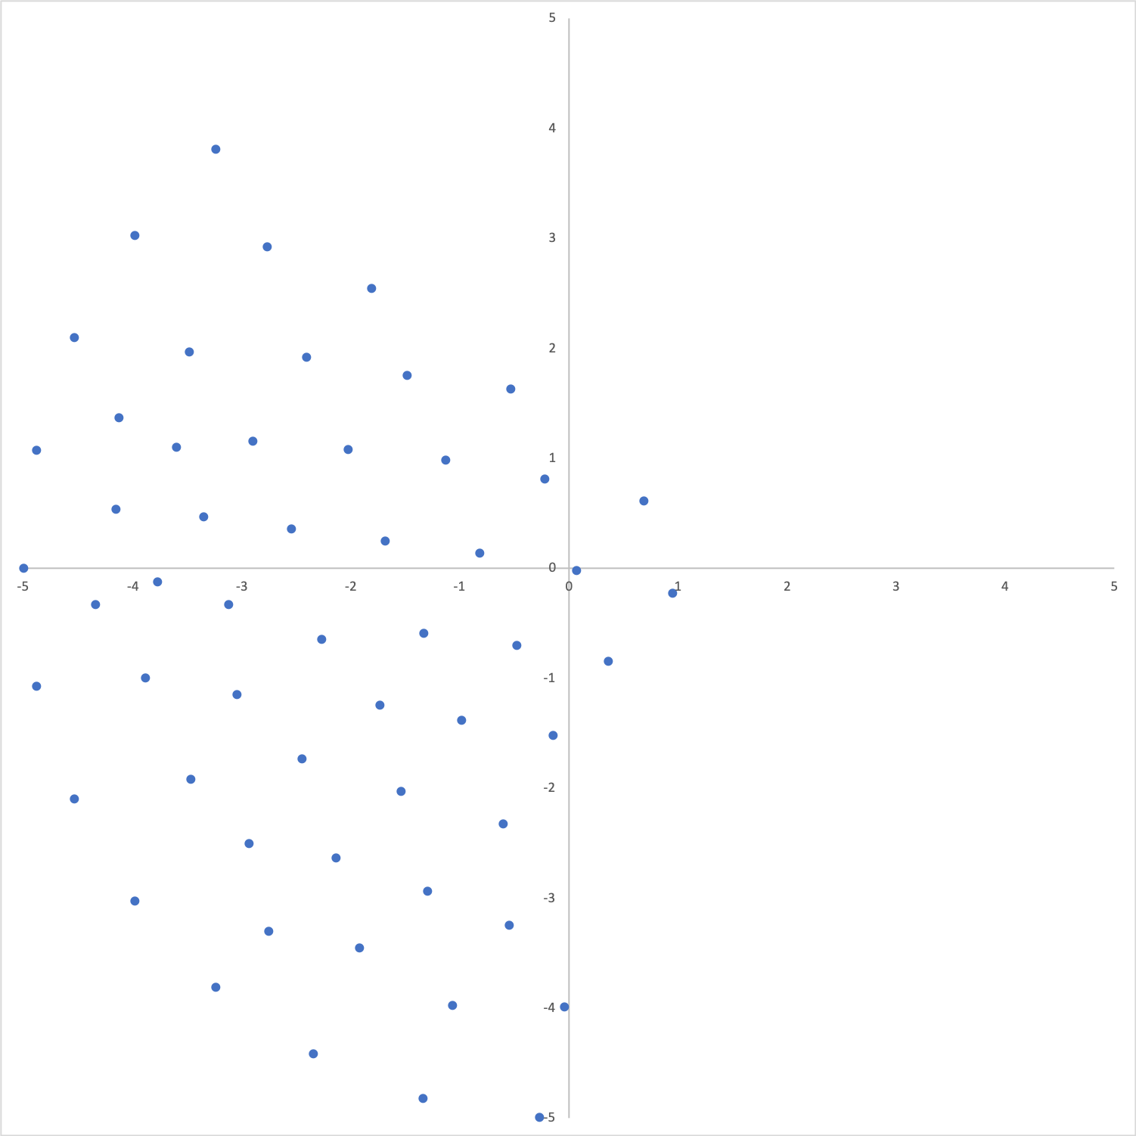

Slide 33
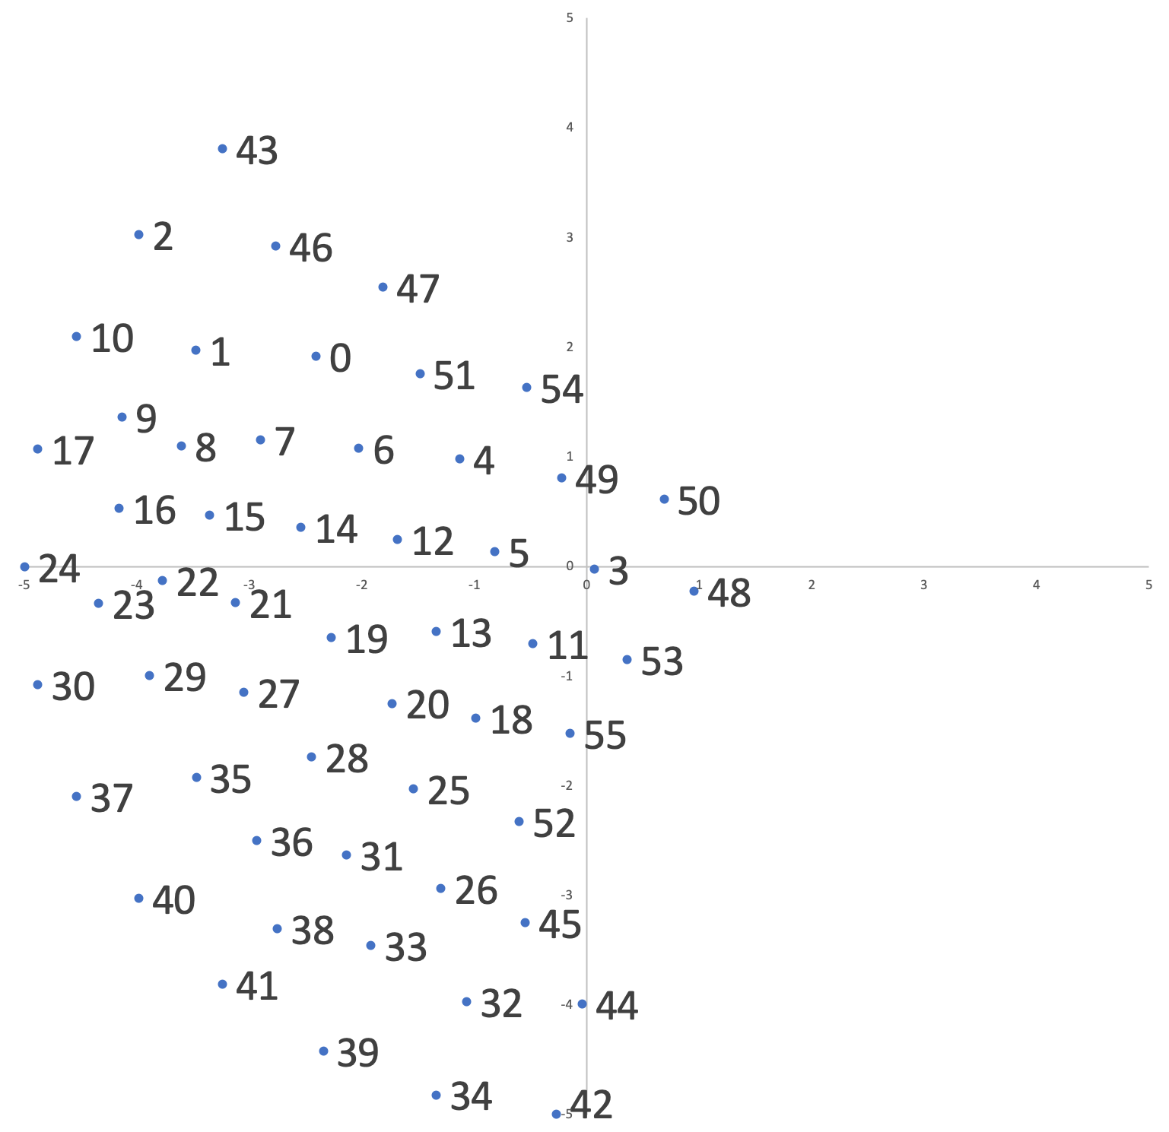
43
2
46
47
10
1
0
51
54
9
8
7
6
17
4
16
49
50
15
14
12
24
22
5
3
23
21
48
19
13
11
30
29
27
53
20
18
55
28
37
35
25
36
52
31
26
40
45
38
33
41
32
44
39
34
42

Slide 34
43
2
46
47
40
10
1
0
51
54
43
1
9
8
7
6
46
44
41
17
4
0
49
50
16
15
14
45
2
3
5
12
5
4
24
3
22
49
48
23
21
6
8
19
13
11
7
9
10
50
53
30
29
27
11
13
20
18
14
16
48
55
15
28
12
19
17
35
25
21
22
37
47
20
52
36
18
23
24
25
31
26
28
29
40
51
27
45
30
38
33
26
31
41
32
33
35
42
44
32
36
39
38
34
39
42
37
34

Slide 35
15
21
26
8
32
14
20
37
3
7
25
31
43
2
13
1
19
30
36
40
43
6
12
2
0
46
24
4
29
39
47
41
10
18
35
40
10
46
1
53
22
0
27
33
38
5
43
51
11
54
42
17
1
9
34
28
41
23
44
49
46
17
8
7
6
50
4
44
9
0
49
16
50
45
45
16
15
14
47
3
5
12
52
2
4
24
5
51
3
22
49
48
48
23
21
6
8
19
13
11
7
9
10
50
53
30
29
27
11
13
20
18
14
16
48
55
15
28
12
19
17
35
25
21
22
37
47
20
52
36
18
23
24
25
31
26
28
29
40
51
27
45
30
38
33
26
31
41
32
33
35
42
44
32
36
39
38
34
39
42
37
34

Slide 36
15
21
26
8
32
14
20
37
3
7
25
31
43
2
13
1
19
30
36
40
43
6
12
2
0
46
24
4
29
39
47
41
40
10
18
35
40
10
46
1
53
22
0
27
33
38
43
5
43
51
11
54
42
17
1
9
34
41
28
41
23
44
46
44
49
46
17
8
7
6
50
4
44
9
0
49
16
50
45
45
45
16
15
14
47
3
5
12
52
2
4
24
5
51
3
49
22
49
48
48
23
21
6
8
19
13
11
7
9
10
50
50
53
30
29
27
11
13
20
18
14
16
48
48
55
15
28
12
19
17
35
25
21
22
47
37
47
52
20
36
18
23
24
25
31
26
28
29
51
40
51
27
45
30
38
33
26
31
41
32
33
35
42
44
42
32
36
39
38
34
39
39
42
37
34

Slide 37
40
43
46
44
41
45
49
50
48
47
51
42
39

Slide 39
15
21
26
8
32
14
20
37
3
7
25
31
43
2
13
1
19
30
36
40
43
6
12
2
0
46
24
4
29
39
47
40
41
10
18
35
40
10
46
1
53
22
0
27
33
43
38
5
43
51
11
54
1
17
42
9
41
34
46
44
41
28
23
44
49
46
17
8
7
6
50
4
0
9
44
49
45
16
50
45
3
16
15
2
45
5
14
12
52
47
4
24
5
49
51
3
22
49
6
48
23
21
48
8
19
13
50
7
9
10
11
50
11
30
29
27
53
13
20
48
14
16
18
48
12
15
28
55
19
17
35
47
21
22
25
37
47
18
20
36
52
23
24
25
31
51
28
29
26
40
51
27
26
30
38
33
45
31
41
42
32
33
35
32
42
44
36
39
38
39
34
39
34
37
42

Slide 40
15
21
26
8
32
43
14
20
37
3
7
25
31
2
13
40
2
46
43
1
6
12
19
30
36
40
47
0
24
4
29
39
41
10
1
10
18
35
43
0
51
46
53
22
27
1
54
5
11
33
38
42
46
44
41
9
8
7
6
17
34
0
17
4
49
23
28
45
3
49
50
50
44
2
5
16
15
14
9
16
45
4
12
5
47
49
6
24
22
3
52
51
8
23
21
48
48
50
7
9
10
19
13
11
11
13
30
29
27
53
48
15
14
16
20
18
12
19
17
28
55
21
22
35
47
20
37
25
18
23
24
25
36
52
28
29
31
51
27
40
26
26
30
38
45
31
33
42
32
33
35
41
32
44
36
39
39
38
34
34
37
42

Slide 41
43
进程 1
2
46
进程 2
47
40
进程 0
10
1
0
51
54
43
9
1
17
8
7
6
4
46
44
41
49
50
0
16
15
14
45
3
5
15
21
26
12
5
2
4
32
24
22
3
49
8
23
21
48
6
14
20
37
19
13
11
7
8
9
10
3
7
25
31
29
53
50
2
13
30
27
20
11
13
1
19
30
36
40
18
55
48
14
16
43
0
6
12
28
12
15
24
39
35
25
19
21
22
17
4
10
18
29
35
41
37
52
47
36
31
18
20
23
24
46
53
22
27
33
38
26
28
25
5
11
42
40
45
51
27
29
17
23
28
34
38
33
26
30
49
50
44
41
31
9
16
32
44
42
32
33
35
47
45
39
36
52
51
34
38
48
42
39
34
37

Slide 42
43
进程 1
2
46
进程 2
47
进程 0
10
1
0
40
51
54
9
8
7
6
43
1
17
4
41
49
50
46
44
16
15
14
0
15
21
26
12
5
45
3
32
24
22
3
2
5
8
23
21
48
4
14
20
37
19
13
11
49
6
3
7
25
31
29
53
8
2
13
40
30
27
20
50
7
9
10
1
12
19
30
36
18
55
11
13
43
0
6
28
48
14
16
24
29
39
37
35
25
12
15
4
10
18
35
41
52
19
21
22
17
46
36
31
47
53
5
22
27
33
38
26
18
20
23
24
11
42
40
45
28
25
17
23
28
34
38
33
51
27
29
49
50
44
41
26
30
9
16
32
44
31
47
45
39
42
33
35
52
32
36
51
48
34
42
39
38
34
37

